Slide 1
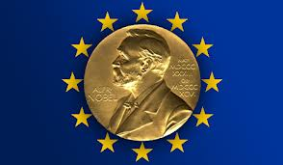

Альфред Нобель. Нобелевская премия.

Slide 2
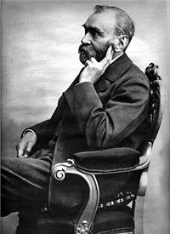
Альфред Нобель родился 21 октября 1833 года в Стокгольме, Швеция, в семье инженеров.
За свою жизнь Нобель накопил внушительное состояние. Большую часть дохода он получил от своих 355 изобретений, среди которых самое известное — динамит

Slide 3
«Торговец смертью мёртв»
В 1888 году Альфреда Нобеля «погребли заживо». В России умер брат Нобеля Людвиг, и по ошибке репортеров в газеты поместили объявление о смерти самого Альфреда Нобеля, а не его брата.

Slide 4
«Всё моё движимое и недвижимое имущество должно быть обращено моими душеприказчиками в ликвидные ценности, а собранный таким образом капитал помещён в надёжный банк. Доходы от вложений должны принадлежать фонду, который будет ежегодно распределять их в виде премий тем, кто в течение предыдущего года принёс наибольшую пользу человечеству… Указанные проценты необходимо разделить на пять равных частей, которые предназначаются: одна часть — тому, кто сделает наиболее важное открытие или изобретение в области физики; другая — тому, кто сделает наиболее важное открытие или усовершенствование в области химии; третья — тому, кто сделает наиболее важное открытие в области физиологии или медицины; четвёртая — тому, кто создаст наиболее выдающееся литературное произведение идеалистического направления; пятая — тому, кто внёс наиболее существенный вклад в сплочение наций, уничтожение рабства или снижение численности существующих армий и содействие проведению мирных конгрессов… Моё особое желание заключается в том, чтобы при присуждении премий не принималась во внимание национальность кандидатов…»
Завещание Нобеля

Slide 5
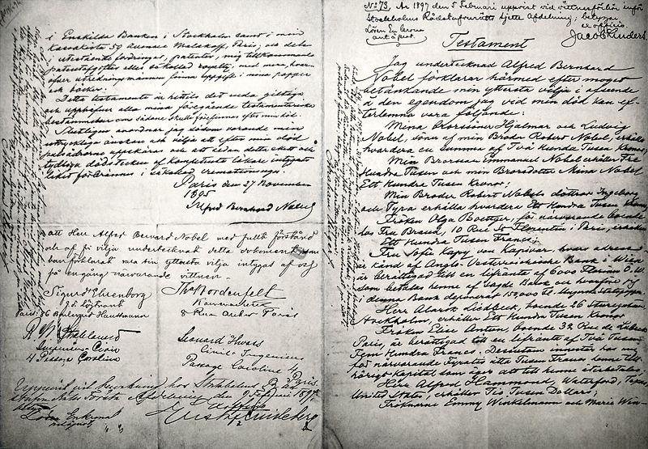
Завещание Нобеля

Slide 6
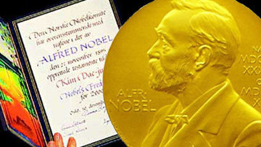
Но́белевская пре́мия
Но́белевская пре́мия- одна из наиболее престижных международных премий, ежегодно присуждаемая за выдающиеся научныеисследования, революционные изобретения или крупный вклад в культуру или развитие общества.

Slide 7
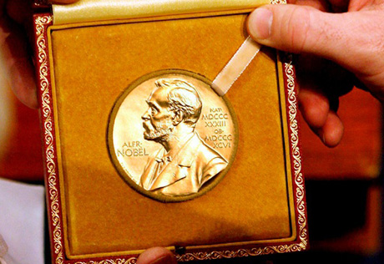
Правила премии
Основным документом, регулирующим правила вручения премии является статут Нобелевского фонда. Премия мира может присуждаться как отдельным лицам, так и официальным и общественным организациям.
Согласно § 4 статута, одновременно могут быть поощрены одна или две работы, но при этом общее число награждённых не должно превышать трёх.
Также в § 4 указано, что премия не может быть присуждена посмертно

Slide 8

Размер Нобелевской премии
В 1992 году — 1,04 млн $ США
В 2000 году — 0,9 млн $ США
В 2003 году — 1,34 млн $ США
В 2004 году — 1,46 млн $ США
В 2005 году — 1,25 млн $ США
В 2006 году — 1,45 млн $ США
В 2007 году — 1,56 млн $ США
В 2008 году — 1,25 млн $ США
В 2009 году — 1,45 млн $ США
В 2010 году — 1,5 млн $ США
В 2011 году — 1,4 млн $ США

Slide 9
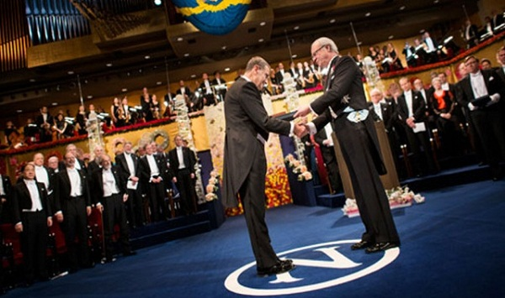
Вручение премии
Вручение премии
Процедуре награждения предшествует большая работа, которая ведётся круглый год многочисленными организациями по всему миру. Для Нобелевского банкета используется сервиз и скатерти со специально разработанным дизайном. На уголке каждой скатерти и салфетки выткан портрет Нобеля. Посуда ручной работы: по краю тарелки проходит полоса из трёх цветов шведского ампира — синий, зелёный и золото.

Slide 10
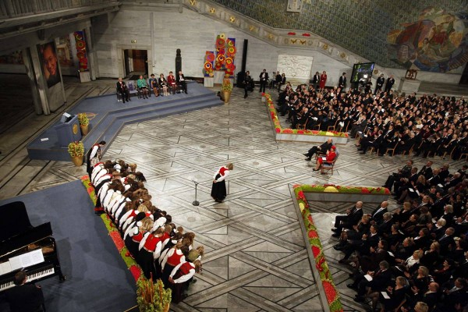
Нобелевский концерт

Slide 11
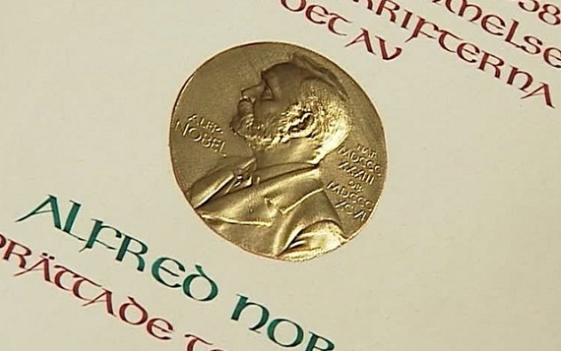
Эквиваленты Нобелевской премии
Многие области науки остались «неохваченными» Нобелевской премией. В связи с известностью и престижностью Нобелевских премий, наиболее престижные награды в других областях часто неформально называют «Нобелевскими».

Slide 12
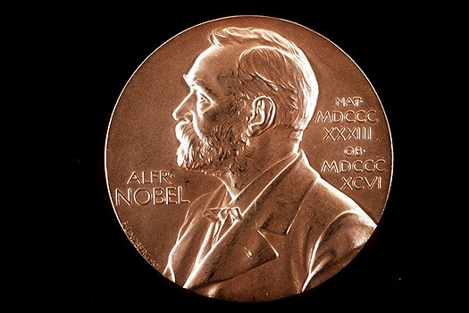
Неоднократное награждение
Мария Склодовская-Кюри, по физике в 1903 и по химии в 1911.
Лайнус Полинг, по химии в 1954 и премия мира в 1962.
Джон Бардин, две премии по физике, в 1956 и 1972.
Фредерик Сенгер, две премии по химии, в 1958 и 1980.

Slide 13
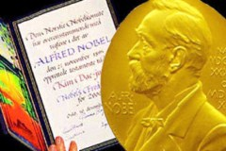
Нобелевская премия в искусстве
13 сентября 2008 на территории Днепропетровского университета экономики и права произошло открытие памятного знака — мемориального символаПланета Альфреда Нобеля. Знак представляет собой гранитный монумент, на котором расположена рука, поддерживающая земной шар.

Slide 14
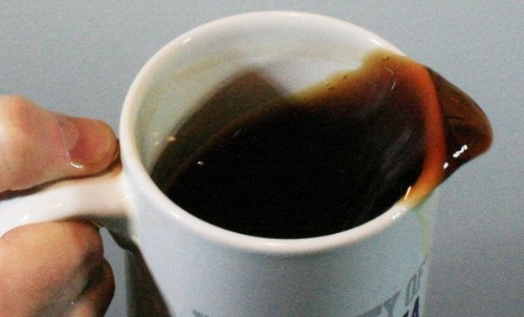
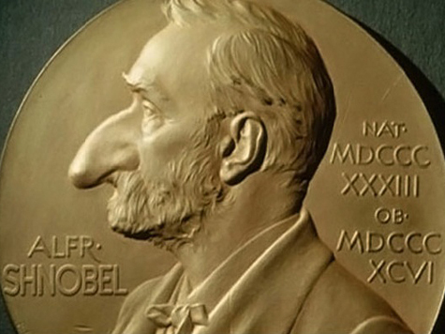
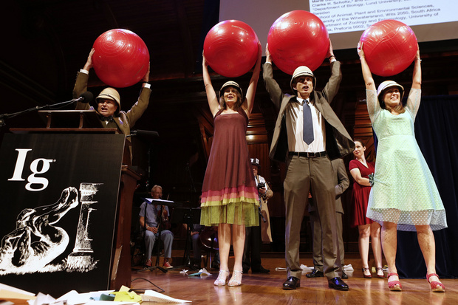


Шно́белевские премии, Игнобельская премия, Антинобелевская премия
— пародия на Нобелевскую премию. Десять Шнобелевских премий вручаются в начале октября, то есть в то время, когда называются лауреаты настоящей Нобелевской премии, — за достижения, которые сначала вызывают смех, а потом заставляют задуматься.

Slide 15

Спасибо за внимание ^_^

